Slide 1
Vulvar intraepitelyal neoplazilerin yönetimi
Dr. Tevfik Güvenal
Manisa Celal Bayar Üniversitesi

Slide 2
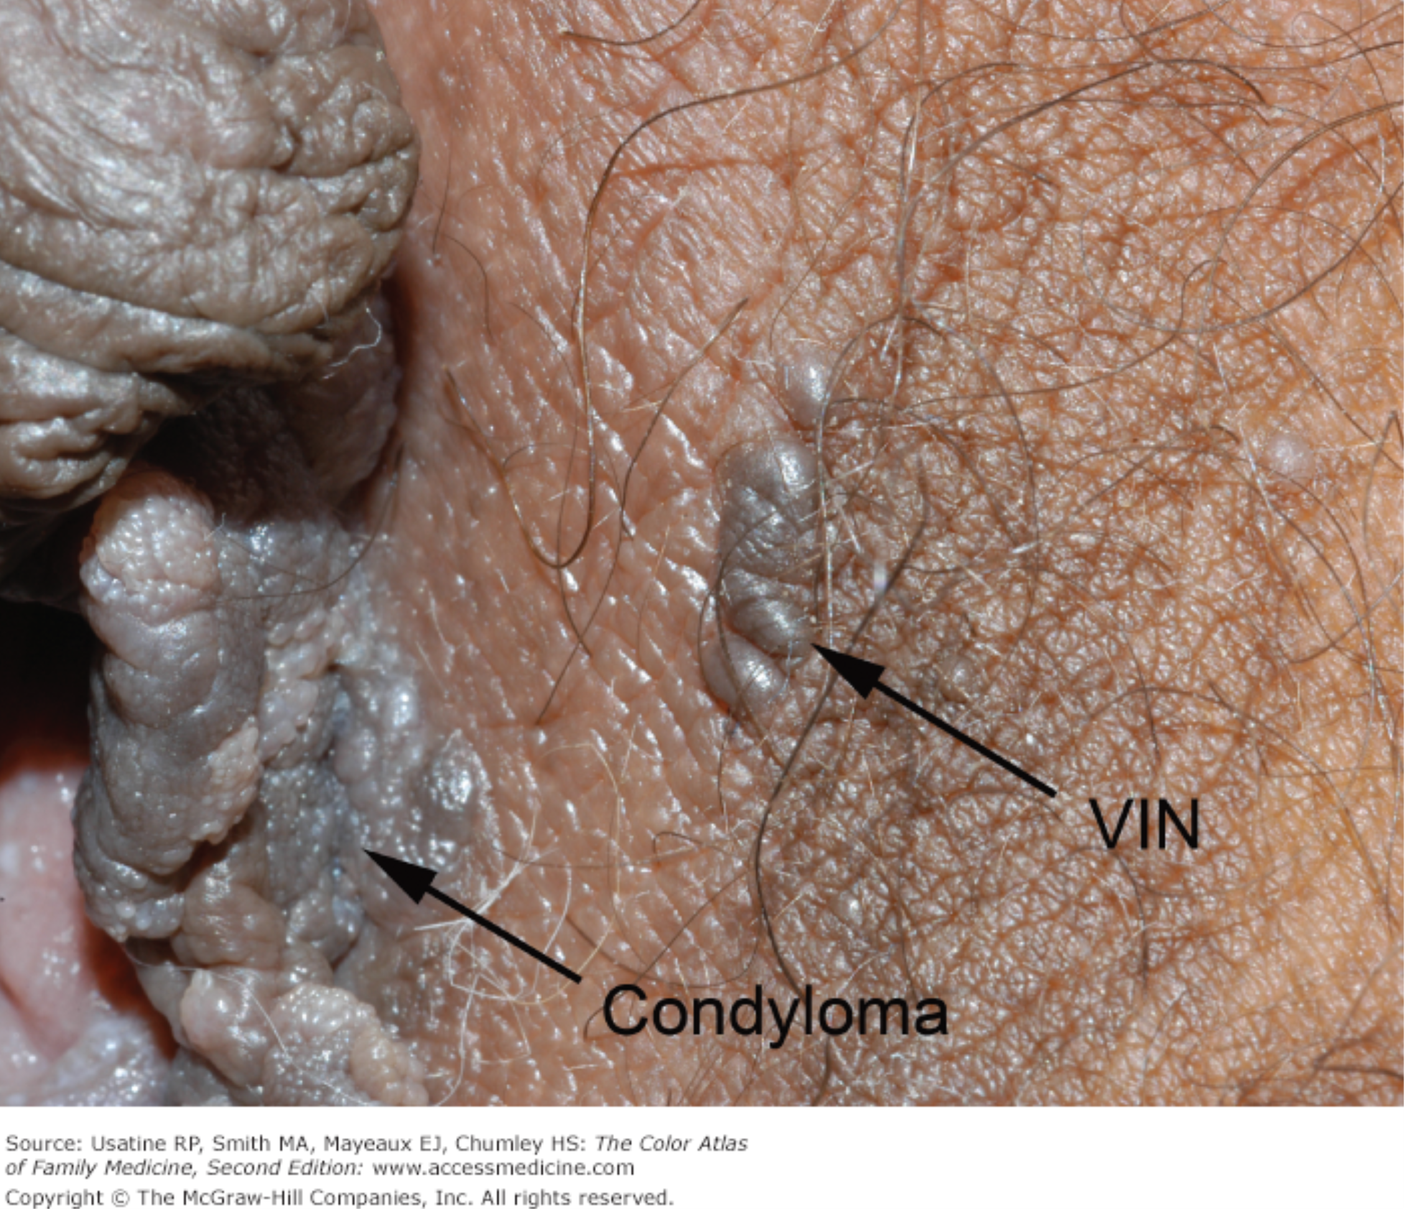
Vulvar İntraepitelyal Neoplazi
Epitele sınırlı premalign bir lezyonlar
100,000 kadında 5 oranında görülür
HPV enfeksiyonuna bağlı sıklığı artmaktadır
Vulvar kansere progresyon oranları %2-30
Tedaviye rağmen %20-50 rekürrens oluşur
Judson PL, Obstet. Gynecol 2006
Bodelon C, Cancer Causes Control 2009
E.M. Van Esch, Expert Rev. Vaccines 2012

Slide 3
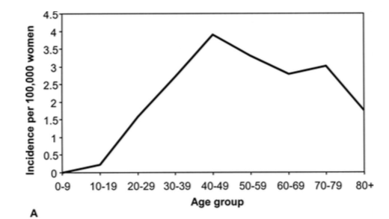
Fig. 1. Incidence of in situ vulvar and cervical carcinomas by age, 1973–2000.
In situ vulvar carcinoma incidence increases until age 40–49 years, and then decreases.
Judson PL. Obstet Gynecol 2006

Slide 4
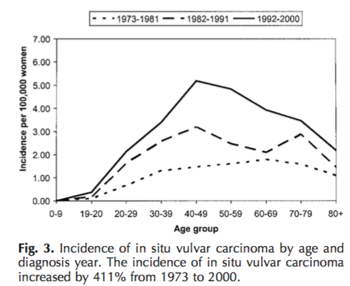
Judson PL. Obstet Gynecol 2006

Slide 5
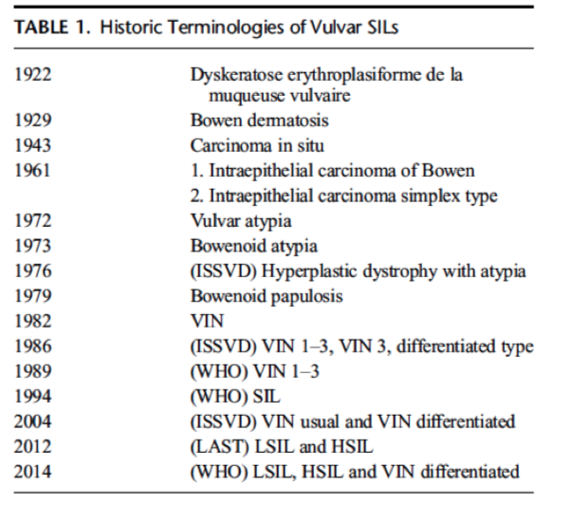
Bornstein, J Lower Gen Tract Dis 2017

Slide 6
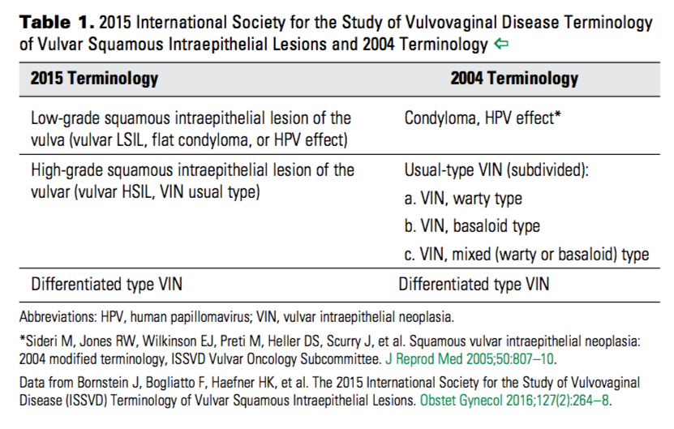

Slide 8
 | Vulvar HSIL (usual VIN) | Differantiated VIN
Etken | HPV | Kronik dermatozlar, LS
Sıklık | %90-95 | %5-10
Yaş | Genç (<45) | Yaşlı (>45)
Sigara | + | -
Fokalite | Multifokal | Unifokal
Kanser | + (Bazaloid,Yassı) | + (Keratinize Yassi Hc)
Lezyon | Warty,Bazaloid | Keratinizing

Slide 9
uVIN (vulvar HSIL)
Multifokal alt genital sistem neoplazileri ile ilişkili (CIN, VAIN, AIN, vulval siğiller)
HPV ilişkili
HPV 16 %91,6
HPV 33 %10,6
HPV 18 %2.5
P16 pozitif
Squamoz kansere ilerleme riski düşük (tedavi edilende %3-4, edilmeyenlerde %10-15) ve yavaş progresyon
Madsen BS, Int J Cancer 2008

Slide 10
Diferansiye VIN
Tanı koymak güç; belirsiz morfolojik özellikler (patologlar arasında uyumsuzluk)
HPV ile ilişkili değildir
HPV negatif vulvar SC un prekürsörü
Bazen p53 ile belirgin boyanma
Kanser progresyon riski yüksektir

Slide 11
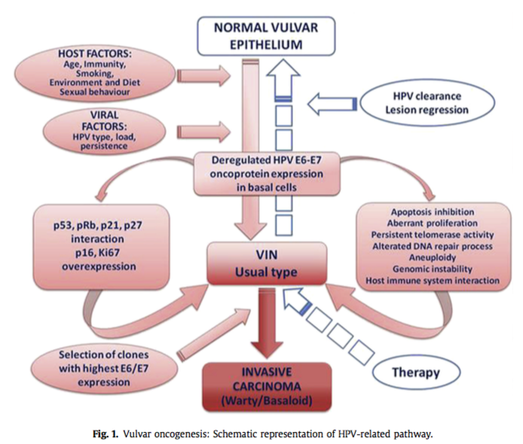

Slide 12
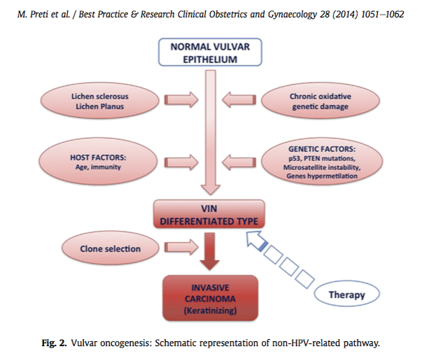

Slide 13
Klinik
Çoğu olguda semptom yok
Semptomlar;
Kaşıntı, yanma, ağrı, disparanü, kuruluk veya kanama.
dVIN lezyonlarını ilişkili dermatozlardan ayırmak bazen güçtür
Beraberinde siğil ya da CIN gibi durumlar olabilir (özellikle uVIN olgularında)
dVIN değişiklikleri uVIN dan daha az spesifik
van de Nieuwenhof HP, Eur J Cancer 2009

Slide 14
Muayene
İyi bir ışık altında vulvanın incelenmesi, gerekirse kolposkopi kullanılılabilir
Renk değişiklikleri, ciltten kabarık alanlar değerlendirilmeli
Lezyonlar beyaz, gri, kahverengi veya kırmızı olabilir
Pürüzlü veya yumuşak, düz ya da kabarık olabilir
Vulvanın herhangi bir yerinde, anal bölge etrafında görülebilir
Genital siğiller ile karışabilir

Slide 15
Tanı
BİYOPSİ
Tek bir biyopsi çoğunlukla yeterli olabilir, ancak multipl biyopsiler de alınabilir
VIN olgularında aynı anda invazif kanser de olabilir
Başlangıçta VIN tanısı alındığı anda olguların yaklaşık %20’de SCC de olduğu bildirilmiştir.
Nugent EK, J Low Genit Tract Dis 2011

Slide 16
Yönetim - Amaç
Lezyonları yok etmek
Semptoları gidermek
İnvazyonu önlemek
Vulvar anatomiyi ve fonksiyonları korumak
Yönetim bireyselleştirilmelidir
Eksizyon dışındaki ablatif ya da destrüktif tedaviler ve medikal tedaviler kanser dışlandıktan sonra yapılmalıdır

Slide 17
Yönetim – Etkileyen faktörler
Lezyon özellikleri
Büyüklük, konfigürasyon, lokalizasyon, multifokalite ve multisentrite
Hasta özellikleri
Yaşı, genl durum, semptomatoloji, beraberindeki hastalıkları, psikolojik konular, iş çevresi, izlem gerçeklikleri
Kaynaklar ve tıbbi beceriler

Slide 18
Tedavi
Cerrahi tedaviler
Geniş lokal eksizyon
Skining vulvektomi
Destrüktif tedaviler
Lazer vaporizasyon
Fotodinamik tedaviler
Medikal tedaviler
Cidovir
İmiquimod (Aldara)

Slide 19
Cerrahi tedavi
Geniş lokal eksizyon (cold knife, LEEP)
Geniş lokal eksizyon, vulvar HSIL (uVIN) olgularında biyopsiye rağmen invazif kanserin dışlanamadığı olgularda başlangıç tedavisi olarak tercih edilmektedir
Eksizyon 0.5-1 cm sağlam kenar olacak çıkarılmalıdır, ancak clitoris, üretra ve anüs gibi dokulara zarar vermemek için değişebilir
Cerrahi sınırlar negatif olsa bile rekürrens olabilir
Skinning vulvektomi
Multifokal lezyonlarda kullanılabilir

Slide 20
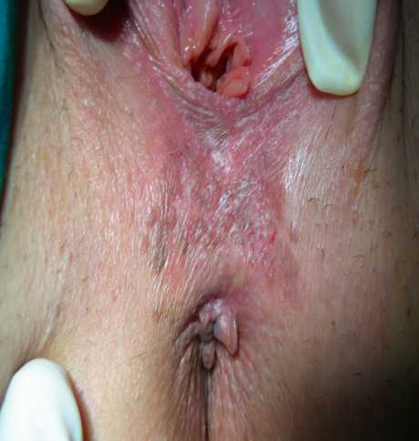
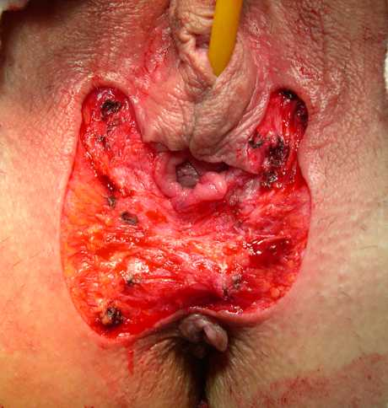
Geniş Lokal Eksizyon

Slide 21
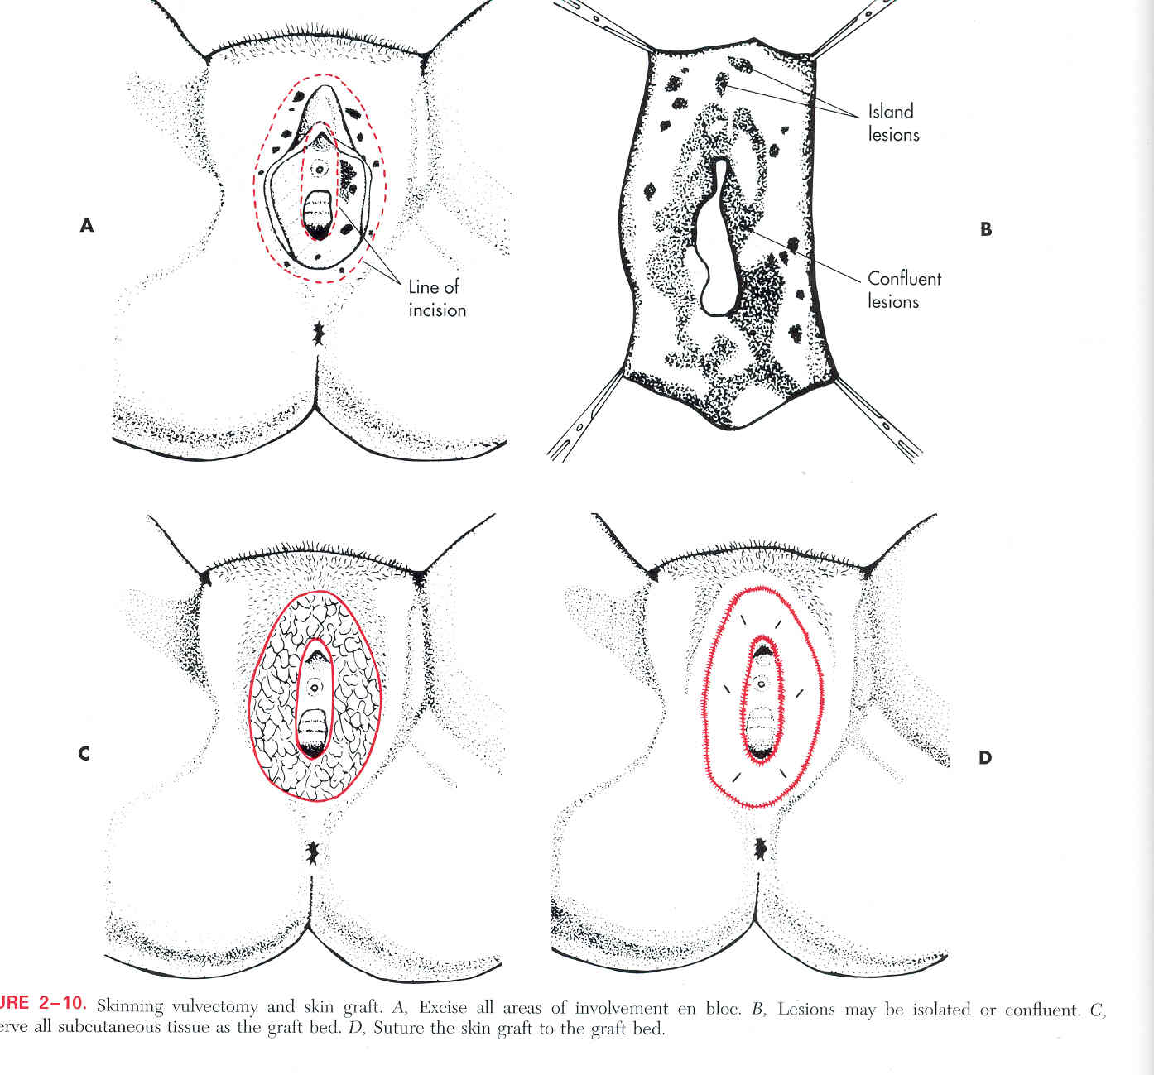
Skinning Vulvektomi
Skinning vulvektomi derinliği 5 mm
(Total vulvektomi de 15 mm)

Slide 22
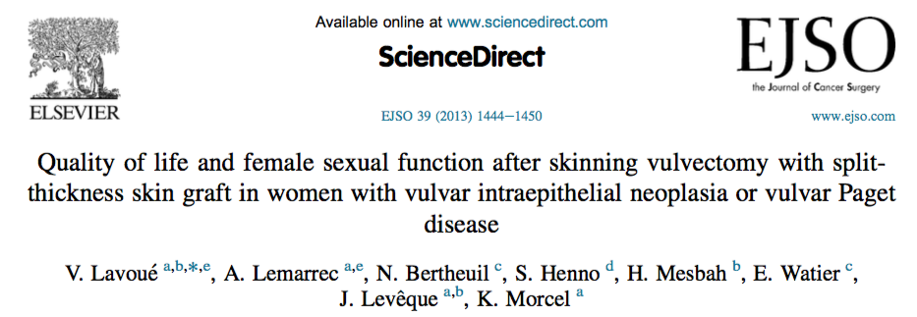
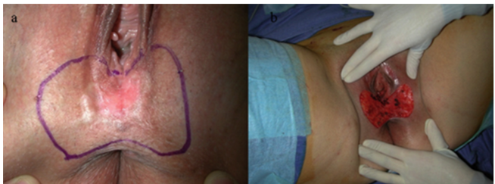
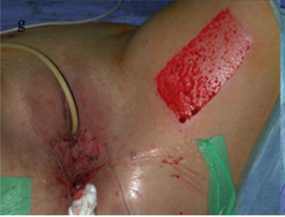

Slide 23
Cerrahi sonrası rekürrens
Eksizyondan sonra rekürrens oranları %20-40
Cerrahi kenar pozitif olgularda %46 rekürrens
Ortalama 22 ay
Negatif olgularda %27
Ortalama 44 ay
Multifokal hastalık olması rekürrens oranlarını artırır
Hillemanns P, Gynecol Oncol 2006
Modesitt SC, Obstet Gynecol 1998

Slide 24
Lazer Ablasyon
Lazer ablasyon, kanserin dışlanmış olduğu vulvar HSIL (uVIN) olgularında kabul edilebilir
Tek, multifokal veya birleşik lezyonlarda kullanılabilir, ancak rekürrens riski eksizyondan daha fazla olabilir
Kolposkopi lezyon kenarlarını belirlemede yardımcı olabilir
Eksizyondaki gibi 0.5-1 cm nomral görünen ciltte tedavi edilmelidir
Genital siğilerden farklı olarak yüzeyel ablasyon kabul edilebilir
Kıllı bölgelerde kıl folikülleri de vulvar HSIL içerebildiğinden onları da ablate etmelidir ve 3 mm ya da daha fazla subkütan yağ dokusuna uzanmalıdır
Kıllı bölgde olan büyük vulvar HSIL (uVIN) tercihan cerrahi eksizyon ile tedavi edilmelidir

Slide 25
Fotodinamik tedavi
FDT tedavi ile klirens oranları %40-60
Lazer vaporizasyon ve lokal eksizyon ile benzer etki ve rekürrens oranlarına sahip
Etkinlik ve güvenlik için daha fazla çalışmaya ihtiyaç vardır
Tosti G. Biomedicines 2018 yayından alınmıştır
Hillemanns P, Int J Cancer 2000
Fehr MK, Lasers Surg Med 2002

Slide 26
Medikal tedaviler
Özellkle uVIN (vulvar HSIL) olgularında uygulanmalıdır
Henüz hiç bir ilaç FDA onayı almamıştır
Medikal tedavi dataları henüz istenilen seviyede değildir
İlaçlar
Cidovir
5-Fluourasil
Imiquimod %5 (Aldara)

Slide 27
Cidofovir
Antiviral aktivitesi olan bir acyclic nucleoside analoğu
HPV ile enfekte hücrelerde apoptozisi indükler
Pilot bir çalışmada 10 hastanın 4’ünde komplet yanıt göstermiştir
Yan etkileri etkilenen mukozada ülserasyon
Tristram A, Gynecol Oncol 2005

Slide 28
Imiquimod (Aldara)
Imiquimod antiviral ve antitümör aktivitesi olan ve hücresel immüniteyi düzenleyen bir ilaç
uVIN olgularında tedavi başarısı HPV inin uyardığı immün yanıta bağlıdır
%5’lik krem formu haftada 2 ya da 3 kez 12-16 hafta boyunca ince bir tabaka halinde gece boyunca üzerini örtmeden uygulanır
Şiddetli yan etkileri olan olgularda uygulama haftada bire düşürülebilir ya da bir hafta ara vererek uygulanabilir
Bu yan etkiler; yoğun lokal inflamatuar reaksiyon, kaşıntı, yanma, kırgınlık şeklindedir
Hastalar tedavinin etkileri, semptomlar ve yan etkiler açısında izlenmelidir
Preti M Best Pratice & Research Clin Obstet Gynecol 2014

Slide 29
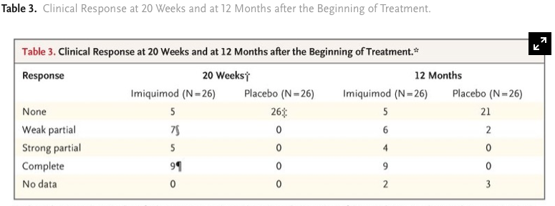
RKÇ
İmiquimod vs Plasebo
52 olgu
12 ay sonunda 3 olguda invazyon
%6
2 plasebo, 1 imiquimod
%19
%35

Slide 30
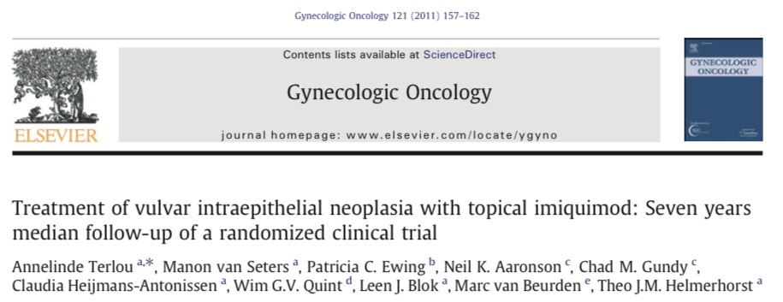
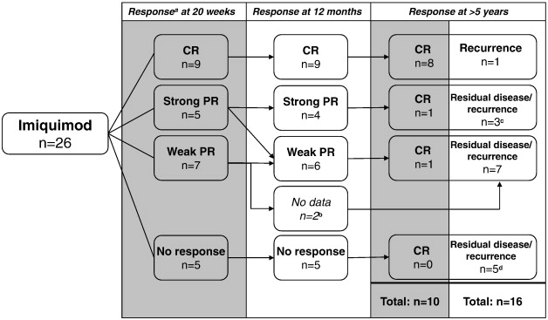
Komplet yanıt %35
Parsiyel yanıt %46

Slide 31
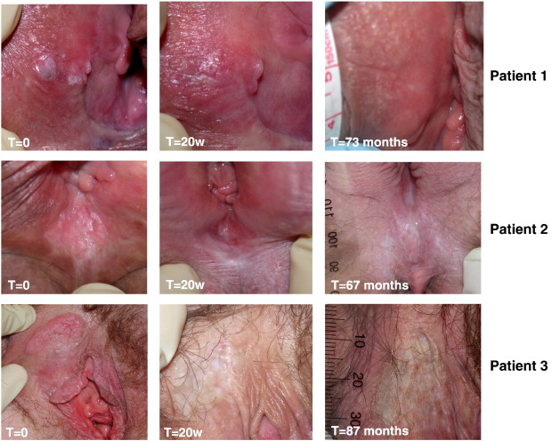
Terlou A, Gynecol Oncol 2011

Slide 32
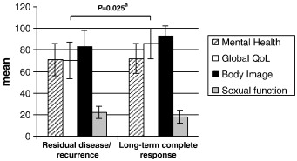
Terlou A, Gynecol Oncol 2011

Slide 33
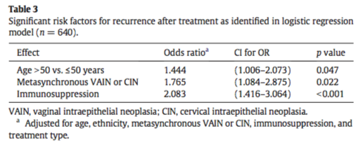
Rekürrens riski
Rekürrens riski yaklaşık %9-50, ortalama %25
Vulvar kansere ilerleme riski rekürrens olan grupta daha fazladır

Slide 34
Kansere Progresyon
uVIN (vulvar HSIL)
SCC yaşla birlikte artar
<29 yaş %2.7
>75 yaş %8.5
Yaşla birlikte uVIN tanısı ile SCC arasındaki zamanda kısalır
<29 yaşta 50 ay
>75 yaşta 25 ay
dVIN
SCC gelişme oranı %32.8 olup ortanca süre 22.8 aydır
van de Nieuwenhof HP, Eur J Cancer 2009

Slide 35
İzlem
Yaşam boyu izlem söz konusudur
İlk 2-3 yıl boyunca 3 aylık izlem, sonra semptom yokluğunda 6 aylık aralarla
uVIN olgularında multi sentrik intraepitelyal neoplaziler riski yüksek olduğu için servikal sitoloji veya HPV DNA ile reflex sitoloji yıllık tekrarlanabilir
Tüm kadınlar riskte olmasına karşın daha yaşlı, özellikle postmenopozal kadınlar SCC açısından daha risklidir.

Slide 36
Önleme
Sigaranın bırakılması rekürrensleri azaltır
Proflaktik HPV aşılama uVIN için etkilidir
HPV ile temas etmeyenlerde aşı %95 ekili
Önceden temas etmiş olanlarda %75 etkili
Prekürsör lezyonların azalması ile vulvar kanser oranlarında da azalma beklenebilir
Liken sklerosis ve liken planus gibi inflamatuvar cilt hastalıklarının etkili tedavisi yapılmalıdır
Munoz N, J Natl Cancer Inst 2010
Jemal A, J Natl Cancer Inst 2013

Slide 37
Özet
Sıklığı, etyolojisi, kliğiniği, histolojileri ve malignpotansiyelleri farklı olan iki ayrı VIN tipi vardır
Vulvar HSIL (uVIN) HPV enfeksiyonu ile ilişkilidir ve sıklığı genç kadınlarda artmaktadır
dVIN ise kronik oksidatif genetik hasarlara bağlı çoğunlukla liken skleroz temelinde yaşlı kadınlarda gelişir
uVIN multifokal ve multisentrik olabilir (serviks, vajina ve anüs de lezyonlar)
dVIN genellikle unifokaldır ve etfarındaki dermatozisden ayırmak güç olabilir
Uygun muayenesi ve biyopsileri ve bunların deneyimli kişilerce değerlendirilmesi önemlidir
VIN olgularında occult kanserlerin olabileceği akılda tutulmalıdır

Slide 38
Özet
Tedavi yaklaşımların VIN tipine, lokalizasyonuna, hacmine, hastanın yaşına, semptomatolojisine, ilişkili hastalıkları ve psiko- seksüel durumlara bağlı olarak değişmektedir.
Kanser şüphesi giderilmemişse eksizyon şeklinde cerrahiler ilk seçenektir
Ablatif ve medikal tedaviler kanser dışlanmış uVIN (vulvar HSIL) olgularında uygulanmalıdır
Cerrahi sınırlar en az 5 mm olmalıdır
Lezyonların ortadan kaldırılması invazif kanser gelişimi için garanti etmez, bu nedenle olgular yaşam boyu izlenmelidir.
HPV aşısının yaygınlaşması uVIN ve ilişkili invazif vulvar kanser insidansını azaltacaktır

